Slide 1
第六节 隐函数微分法
( implicit function )
一个方程的情形
方程组的情形
隐函数存在定理
小结 思考题 作业
第八章 多元函数微分法及其应用

Slide 2
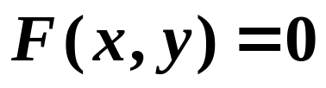

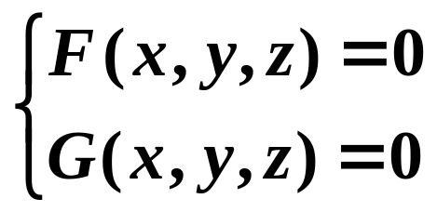
隐函数的求导公式
隐函数在实际问题中是常见的.
如
平面曲线方程
空间曲面方程
空间曲线方程
下面讨论如何由隐函数方程
求偏导数.

Slide 3

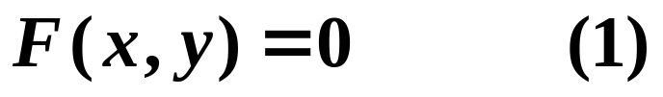
隐函数的求导公式
一、一个方程的情形
在一元函数微分学中,
曾介绍过隐函数
的求导法.
现在利用复合函数的链导法给出隐函数(1)
的求导公式,
并指出:
隐函数存在的一个充分条件.

Slide 4

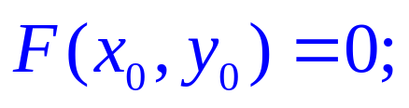
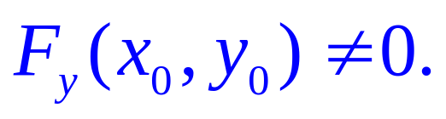

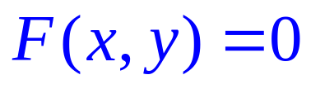
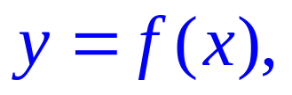
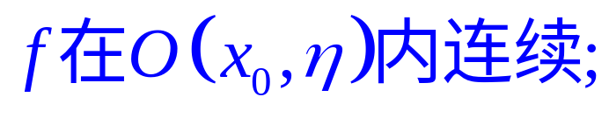
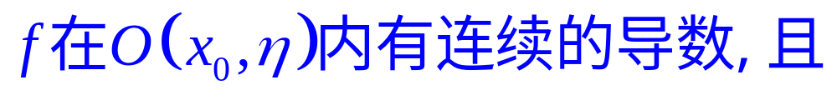
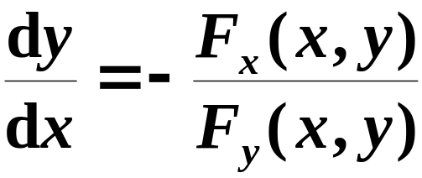
隐函数的求导公式
隐函数存在定理1
设二元函数
满足:
(1) 在矩形区域
(2)
(3)
则
(1) 在点 的某邻域内,
由方程
可以确定唯一的函数
即存在
(2)
(3)
隐函数的求导公式

Slide 5




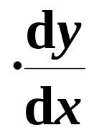

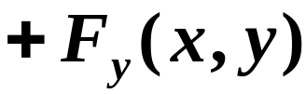

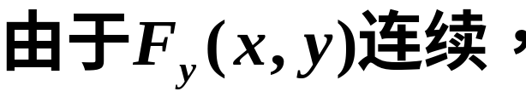
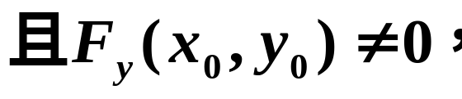

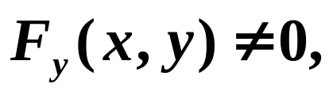

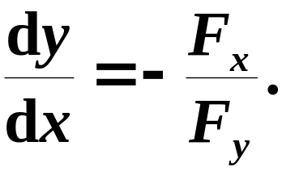
隐函数的求导公式
(证明放后)仅推导公式.
将恒等式
两边关于x求导,
由全导数公式,得
所以存在
的一个邻域,
在这个邻域内
于是得
或简写:

Slide 6


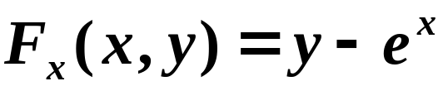
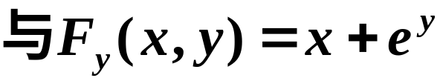






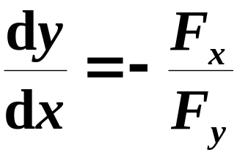
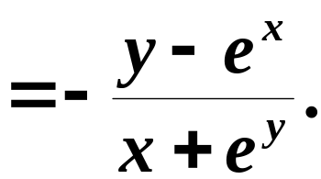
隐函数的求导公式
如,
方程
记
则
(1)
的邻域内连续;
(2)
(3)
隐函数存在定理1
所以方程在点
附近确定一个有连续导数、
的隐函数
且

Slide 7
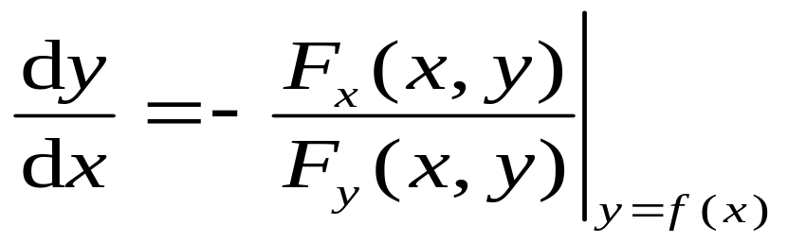
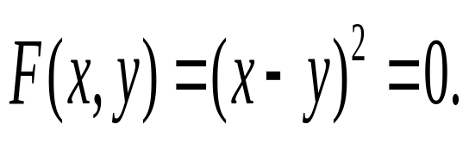
隐函数的求导公式
注意:
1. 定理只说明了隐函数的存在性,并不一定能解出.
2. 定理的结论是局部的.
3. 隐函数的导数仍含有x与y,理解:
求高阶导时,利用复合函数的求导方法.
4. 定理的条件只是充分条件. 如:
5. 注意哪个是隐函数,哪个是自变量.

Slide 8
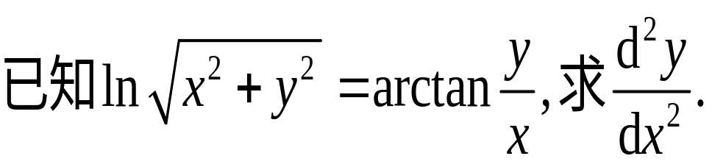
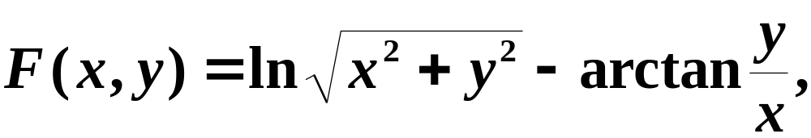
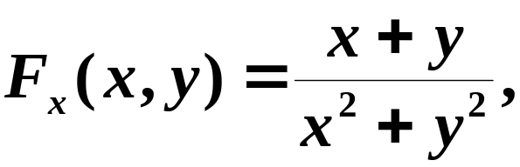
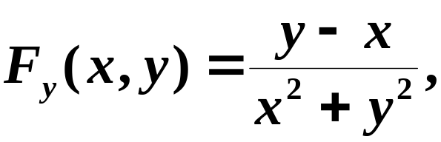

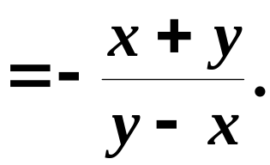
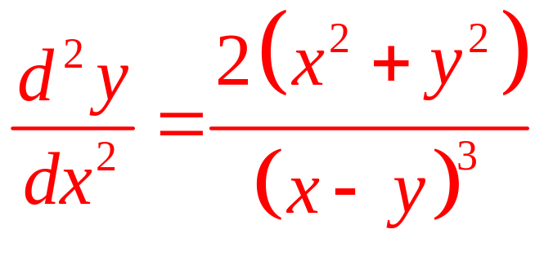
隐函数的求导公式
例1
解
令
则

Slide 9

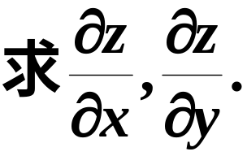









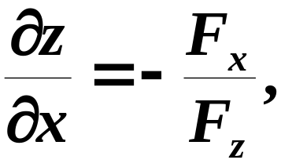
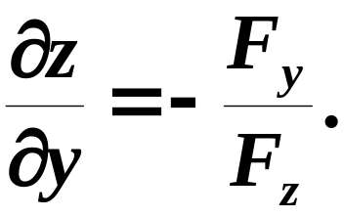
隐函数的求导公式
由三元方程
2.
确定二元隐函数
隐函数存在定理2
若三元函数
满足:
(1)
在点
的某邻域内
具有连续偏导数;
(2)
(3)
则方程
在点
的某一邻域
内恒能唯一确定一个连续且具有连续偏导数的
函数
它满足条件
并有

Slide 10
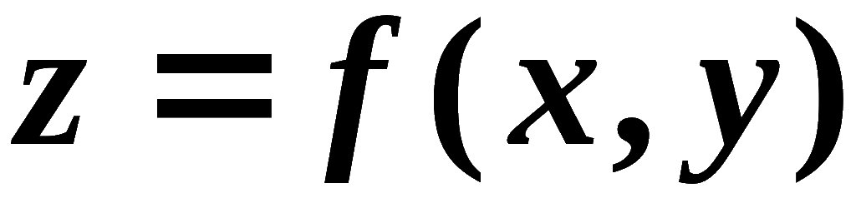
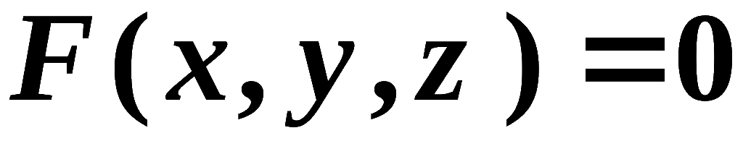


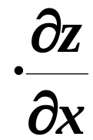
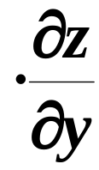









隐函数的求导公式
(证明从略)仅推导公式.
设
是方程
所确定的隐
函数,则
将恒等式
两边分别关于x和y求导,
应用复合函数求导法得
因为
连续,
所以存在
的一个邻域,
在这个邻域内
于是得

Slide 11
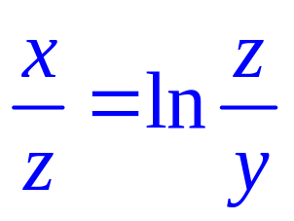
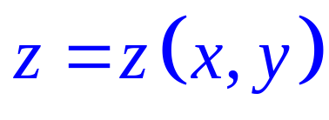
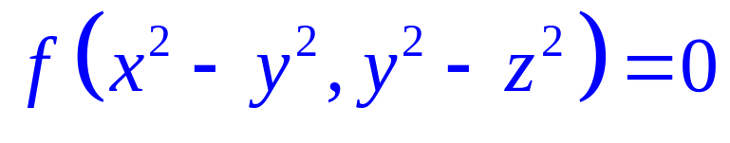
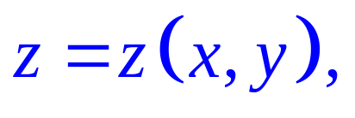
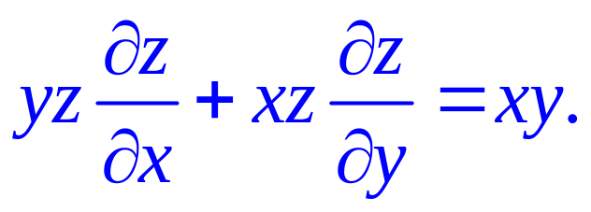
隐函数的求导公式
例2. 求由
确定的隐函数
的一阶偏导.
例3. 设方程
确定了隐函数
其中
f有连续偏导.
证明:

Slide 12
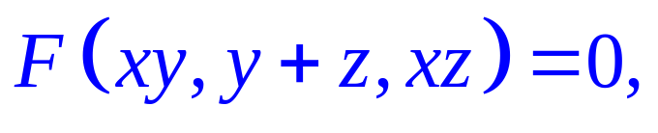
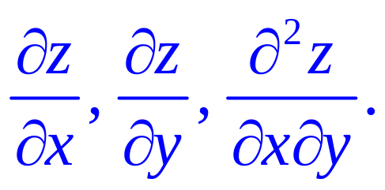
隐函数的求导公式
例4. 设
求
注
对复合函数求高阶偏导数时,
需注意:
导函数仍是复合函数.
故对导函数再求偏导数时,
仍需用复合函数求导的方法.

Slide 13




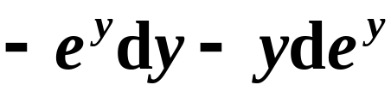


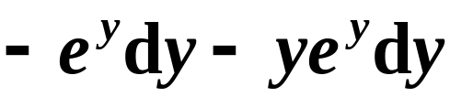


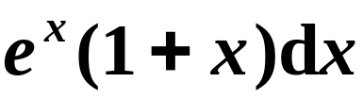
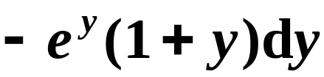
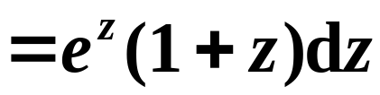
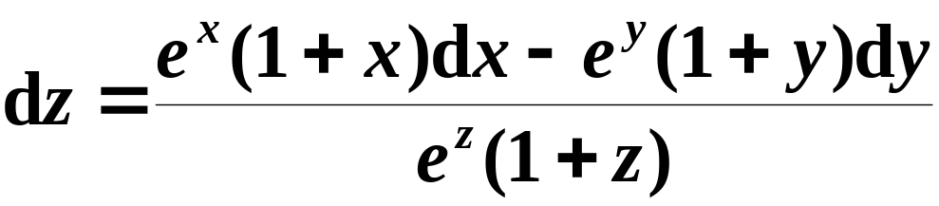
隐函数的求导公式
例5
解
法一
利用全微分.

Slide 14

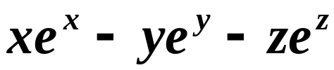
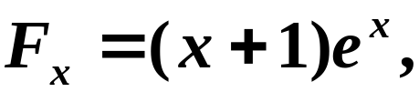












隐函数的求导公式
解
法二
利用隐函数求导公式.
令
故

Slide 15







隐函数的求导公式
二、方程组的情形(隐函数组)
下面讨论由联立方程组所确定的隐函数的
求导方法.
故由方程组
确定两个二元函数
求
请看课本第87页,
隐函数存在定理3.

Slide 16













隐函数的求导公式
求
将恒等式
两边关于x求偏导,
由链导法则得:
解这个以
为未知量的线性方程组,

Slide 17










隐函数的求导公式
即
当系数行列式不为零时,
雅可比行列式
Jacobi,C.G.j.(德)1804-1851
解得

Slide 18





隐函数的求导公式
求
同理,
两边关于y求偏导,得

Slide 19




隐函数的求导公式
特
别
如果方程组
为
它可能确定两个
一元函数,
现假定它确定
且两个函数都
可微,
则求
的方法同前面求
的方法相同.

Slide 20










隐函数的求导公式
例6
设方程组
确定函数
解
法一
直接代入公式；
u与v都视为x,y的二元函数
法二
运用公式推导的方法.
原方程组两边分别对
x求偏导数：

Slide 21








隐函数的求导公式
移项得：
解方程组得

Slide 22





隐函数的求导公式
自己练
原方程组两边分别对
y求偏导数：
解方程组得

Slide 23























隐函数的求导公式
练习
法一
得
解
两边求全微分,
两边求全微分,
得

Slide 24


















隐函数的求导公式
法二
用公式:

Slide 25








隐函数的求导公式
练习
一阶连续导数和一阶连续偏导数,
解
分别将
的两端对
x求导,得

Slide 26








隐函数的求导公式
练习
有连续偏导数,且
解
法一
用公式
则
故
而
所以

Slide 27








隐函数的求导公式
有连续偏导数,
法二
用全微分
两边微分,得
故
故

Slide 28
隐函数的求导公式
三、隐函数存在定理的证明
隐函数存在定理1
设二元函数
满足:
(1) 在矩形区域
(2)
(3)
则
(1) 在点 的某邻域内,
由方程
可以确定唯一的函数
即存在
(2)
(3)
隐函数的求导公式

Slide 29







证明思路:
先证 的存在性.
不妨设
(1) 由连续性,知道存在矩形邻域
使得

Slide 30




(2) 固定
严格单调增加,又

Slide 31



(3) 由F的连续性,知道分别存在
使得
则,存在

Slide 32






(4) 再利用F关于y的严格单调性及连续性,知道
即存在对应法则

Slide 33


再证 的连续性.
重复上述步骤,
即可.
最后证 导数的连续性.
则有

Slide 34






利用Lagrange中值定理有
注意到
则有
利用 的连续性,有
即f有连续的导数.

Slide 35



隐函数的求导公式
四、小结
隐函数的求导法则
(以下三种情况)

Slide 36



隐函数的求导公式
思考题
分析
方程组中含有五个变量,
由题意看出
是因变量,
是自变量,
y究竟是因变量,
还是自变量?
在这种所求偏导是一阶,
而又有
一变量的属性不太明确的情况下,
用全微分
形式不变性来处理比较简便.

Slide 37











隐函数的求导公式
解答
的两边求全微分,得

Slide 38





隐函数的求导公式
思考
设
是由方程组
确定的函数,其中f,g均连续可微,且
求

Slide 39
隐函数的求导公式
作业
习题7.6
(88页)
(A) 2.(4) 5. (B) 2. 4.

